Slide 1

파이썬으로 할 수 있는 일
SNU SPLIT

Slide 2
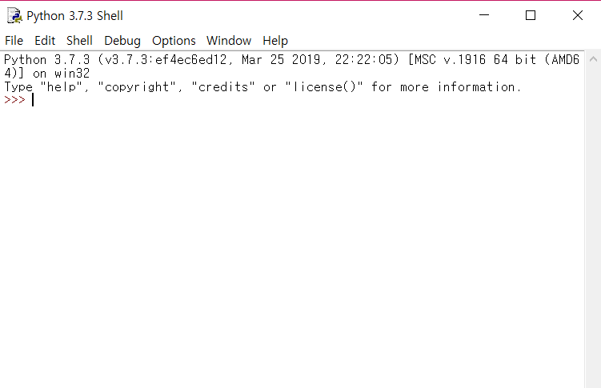

파이썬 켜는 법 (간단한 작업용)
윈도우의 시작메뉴나 맥의 프로그램 찾기?에서 IDLE를 검색하여 실행합니다.

Slide 3
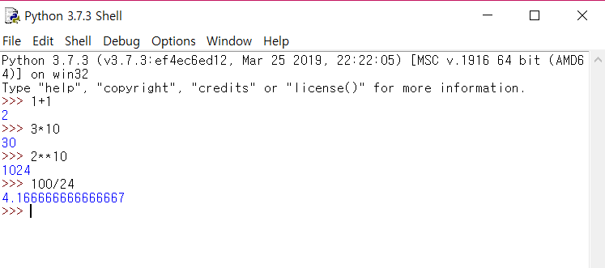
계산을 하고 싶은데 귀찮을 때
컴퓨터(computer)는 일단 계산기이니까 계산기로 쓸 수 있다. 심지어 파이썬은 계산기로 써먹기 아주 좋다.
더하기
곱하기
거듭제곱
나누기

Slide 4


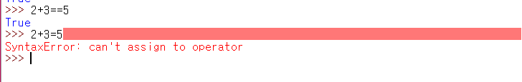
중간 결과를 저장할 수도 있다.
=(등호)는 우변의 계산결과를 좌변에 대입하는 명령이다.
에러: 상수에 대입할 수 없습니다. 3에다 뭔가 대입할 수 없다.
양변이 같은지가 궁금할 때는 = 대신 ==을 사용한다.

Slide 5
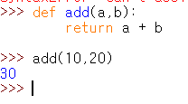
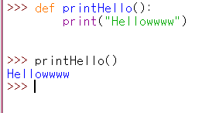
심지어 일의 절차를 저장할 수도 있다.
컴퓨터에게 어떤 일을 하는 방법을 가르쳐 주고, 필요할 때마다 일을 시킬 수 있다.
add하는 방법을 가르쳐 주고 바로 써먹었다.

Slide 6
어떤 일을 자동화하고 싶을 때
어떤 폴더 안의 모든 파일 이름을 규칙대로 바꾸고 싶을 때
어떤 폴더 안의 모든 파일 중에서 그림 파일만 뽑아서 사용자가 지정한 폴더로 옮기고 싶을 때
1시간마다 화면에 hello를 출력하고 싶을 때

Slide 7
심지어 구글 드라이브 자동화도 된다
구글 드라이브 파일 자동 정리 프로그램을 만들 수도 있다.

Slide 8
파이썬으로 프로그래밍적 사고를 기를 수 있다.
프로그래밍 언어는 하나를 배우면 다른 언어도 빠르게 습득할 수 있다.
C계열 언어(C와 문법이 비슷한 언어)가 많긴 하지만 C는 어렵게 느끼는 사람들도 많기 때문에 파이썬도 좋다.

Slide 9
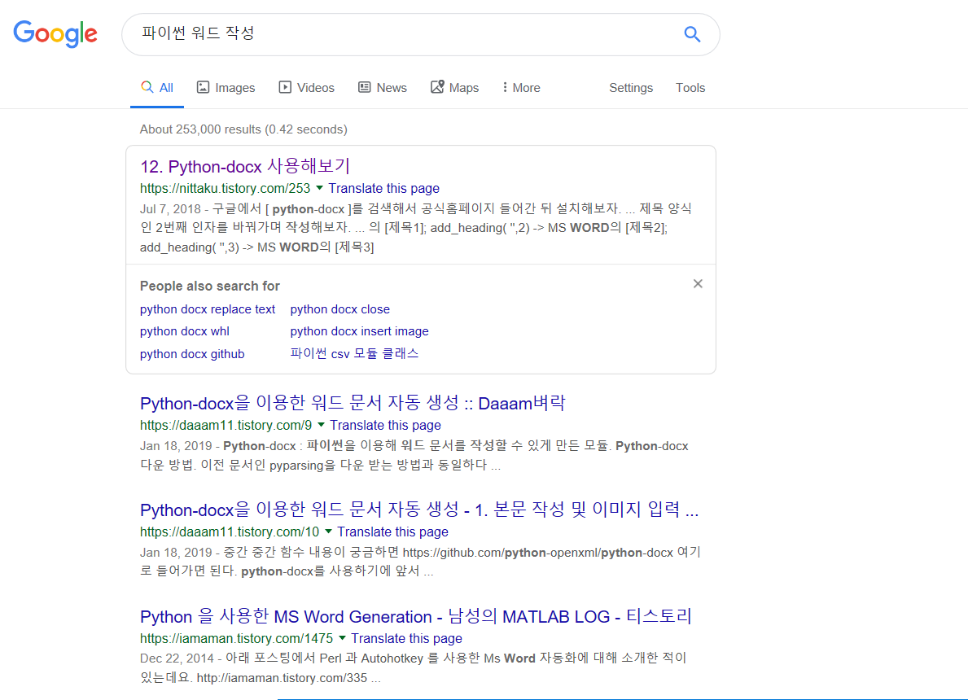
파이썬으로 보고서 자동 생성 프로그램도 만들 수 있을 것이다.

Slide 10
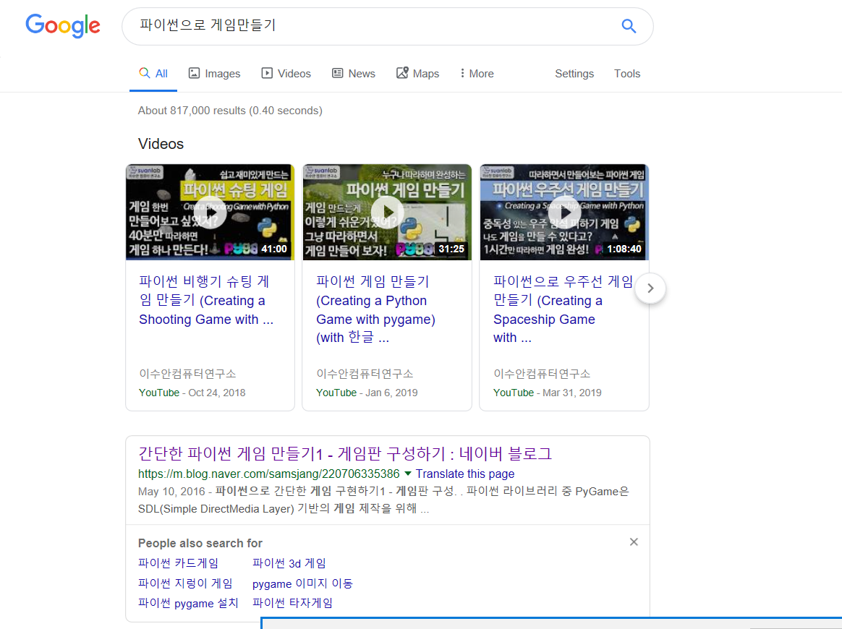
물론 파이썬으로 게임도 만들 수 있다.

Slide 11


인공지능 개념
행렬……..의 숫자를 적당하게 끼워맞춰서 원하는 결과가 나오게 하는 것이다.

Slide 12
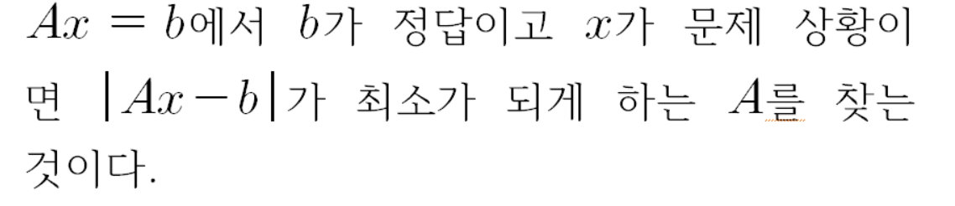
인공지능 개발의 개념

Slide 13
사전 작업
x와 b를 벡터 형식으로 바꾸는 처리를 생각하면 된다.
예) 이미지는 2D데이터인데 이것을 1차원으로 길게 찢어서 펼친다.

Slide 14
인공지능의 연구 분야
이것을 빠르고 효율적으로 만드는 알고리즘을 찾는 것이다.

Slide 15
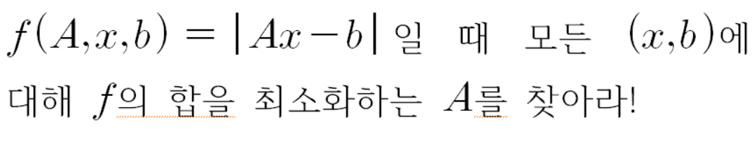
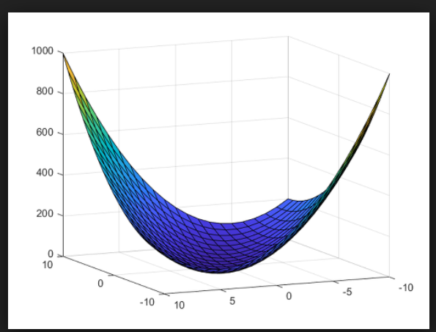
해답: 미분해서 0되는 점을 찾는다.
저 그래프가 f의 그래프라 치면
이 점을 찾는다.
이 점

Slide 16
그 점을 찾는 방법의 예시
저렇게 공을 굴려서
가장 마지막에 도달
하는 점을 찾는다.
(Gradient-Descent
method)

